Slide 1
Развитие логического мышления на уроках математики в условиях системно –деятельностного подхода
Опыт работы Рахманиной О.И.,
учителя начальных классов
МБОУ «Средняя общеобразовательная школа с.Волотово»

Slide 2
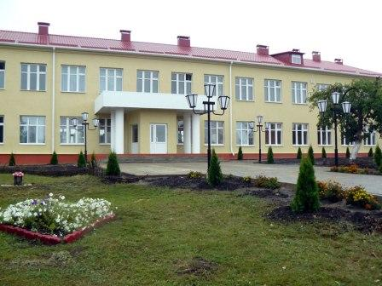

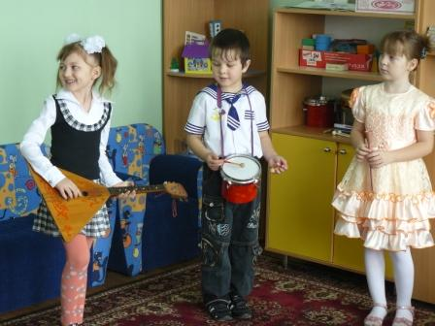
-сельская щкола
- около 40% детей слабо
справляются с заданиями,
направленными на умение
анализировать, классифицировать,
сравнивать, выделять существенное
- необходимость создания
развивающего
образовательного пространства,
Условия возникновения опыта

Slide 3
Актуальность опыта
необходимость повышения уровня математических способностей обучающихся
недостаточная технологическая разработанность в условиях традиционного обучения
ПРОТИВОРЕЧИЕ
СИСТЕМНО-ДЕЯТЕЛЬНОСТНЫЙ ПОДХОД
слабые мыслительные операции у большинства учеников начальной школы
необходимость постоянно их совершенствовать при обучении
ПРОТИВОРЕЧИЕ

Slide 4
Ведущая идея опыта
использование системно-деятельного подхода в условии формирования логического мышления на уроках математики

Slide 5


Длительность работы над опытом
По данной проблеме я работаю в течение 3 лет

Slide 6



Диапазон опыта
СИСТЕМА УРОЧНОЙ И ВНЕУРОЧНОЙ ДЕЯТЕЛЬНОСТИ

Slide 7
Теоретическая база опыта
ПРОБЛЕМЫ РАЗВИТИЯ МЫШЛЕНИЯ
П.Я. Гальперин
Н.А. Менчинская
М.Н. Скаткин
Д. Дьюи
Д.Б. Эльконин
И.Я. Лернер
Л.С. Выготский

Slide 8

Три составляющих мышления:
высокий уровень элементарных мыслительных операций
высокий уровень активности, раскованности мышления
высокий уровень организованности

Slide 9
Новизна опыта
Мой опыт работы по развитию логического мышления на уроках математики является репродуктивно-рационализаторским.

Slide 10

Степень новизны опыта
состоит в создании определенных организационных условий для активизации мыслительной деятельности учащихся, стимулируя поиск недостающих знаний для разрешения познавательного противоречия.

Slide 11

Основная цель моей работы:
создание условий для формирования самостоятельной познавательной деятельности учащихся.

Slide 12
Задачи:
1. Формировать логическое мышление через обучение деятельности.
2. Способствовать формированию и развитию общеучебных самостоятельных познавательных навыков учащихся.
3. Содействовать выработке знаний и умений планирования , целенаправленности, анализа, самооценки познавательной деятельности у учащихся.

Slide 13
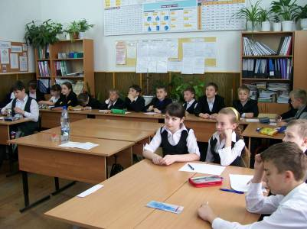
Дидактические принципы
-Принцип деятельности
- Принцип непрерывности
- Принцип целостности
-Принцип минимакса
-Принцип психологической комфортности
- Принцип вариативности
-Принцип творчества .

Slide 14
Особенности УМК «Начальная школа XXI века»
- формирование основных компонентов учебной деятельности.
проблемный характер изложения содержания, требующий деятельностного подхода
обеспечение разнообразных форм организации учебной деятельности

Slide 15

Технологическая составляющая (методы и приемы обучения)
- диалогичность;
- деятельностно-творческий характер;
- направленность на поддержку индивидуального развития ребенка;
- предоставление ему необходимого пространства для принятия самостоятельных решений, творчества, выбора.

Slide 16

Для развития логического мышления использую
задания, направленные на развитие анализа и синтеза,
на формирование умения классифицировать,
на развитие умения сравнивать.
работа над задачами
работа с геометрическим материалом
устные упражнения

Slide 17
ТЕХНОЛОГИИ
Групповая
Проектная
Эффектиного обучения
(Метод интеллект-карт)
ИКТ
Проблемное изложение

Slide 18
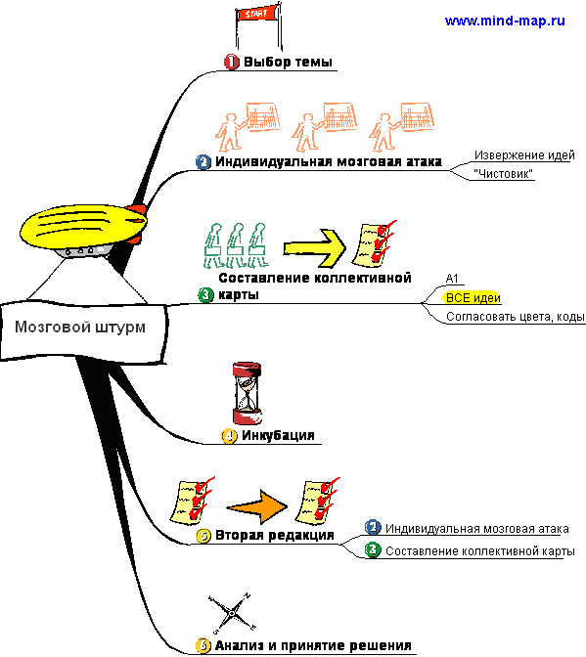
Интеллект-карта

Slide 19

Данная дидактическая модель позволяет осуществлять:
формирование логического мышления через обучение деятельности;
формирование системы культурных ценностей и ее проявлений в личностных качествах;
формирование целостной картины мира, адекватной современному уровню научного знания.

Slide 20

Результативность опыта

